Slide 1
10장 서블릿의 필터와 리스너 기능
10.1 서블릿 속성과 스코프
10.2 서블릿의 여러 가지 URL 패턴
10.3 Filter API
10.4 여러 가지 서블릿 관련 Listener API

Slide 2
10장 서블릿의 필터와 리스너 기능
10.1 서블릿 속성과 스코프
서블릿 속성(attribute)
ServletContext, HttpSession, HttpServletRequest 객체에 바인딩되어 저장된 객체(정보)
각 서블릿 API의 setAttribute(String name, Object value)로 바인딩함
각 서블릿 API의 getAttribute(String name)으로 접근함
각 서블릿 API의 removeAttribute(String name)으로 속성을 제거함
서블릿 스코프(scope)
서블릿 API에 바인딩된 속성에 대한 접근 범위
ServletContext 속성은 애플리케이션 전체에서 접근 가능
HttpSession 속성은 사용자(브라우저)만 접근 가능(9장)
HttpServletRequest 속성은 해당 요청/응답에 대해서만 접근 가능
각 스코프를 이용해서 로그인 상태 유지, 장바구니, MVC의 Model과 View의 데이터 전달 기능을 구현

Slide 3
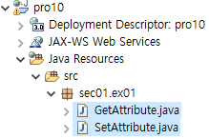
10장 서블릿의 필터와 리스너 기능
10.1 서블릿 속성과 스코프
스코프 종류와 특징
스코프 종류 | 해당 서블릿 API | 속성의 스코프
애플리케이션 스코프 | ServletContext | 속성은 애플리케이션 전체에 대해 접근할 수 있습니다.
세션 스코프 | HttpSession | 속성은 브라우저에서만 접근할 수 있습니다.
리퀘스트 스코프 | HttpServletRequest | 속성은 해당 요청/응답 사이클에서만 접근할 수 있습니다.
각 서블릿 속성의 스코프 실습
1. 다음과 같이 GetAttribute, SetAttribute 클래스 파일을 준비합니다.

Slide 4
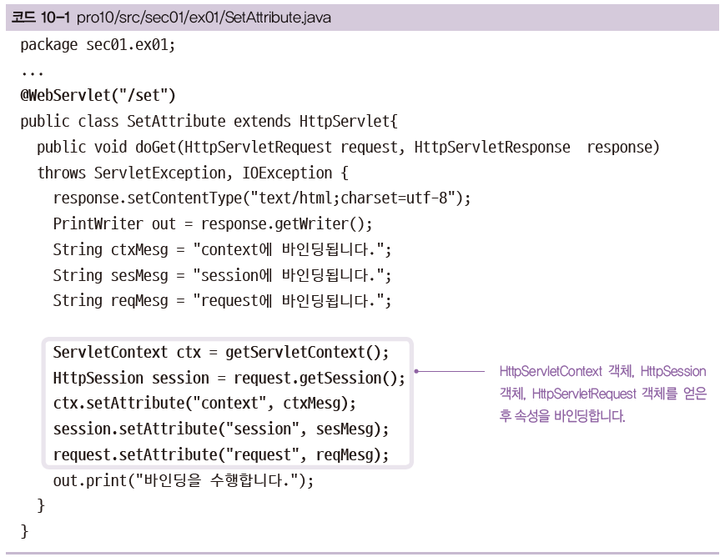
10장 서블릿의 필터와 리스너 기능
10.1 서블릿 속성과 스코프
2. SetAttribute 클래스를 다음과 같이 작성합니다.
protected

Slide 5
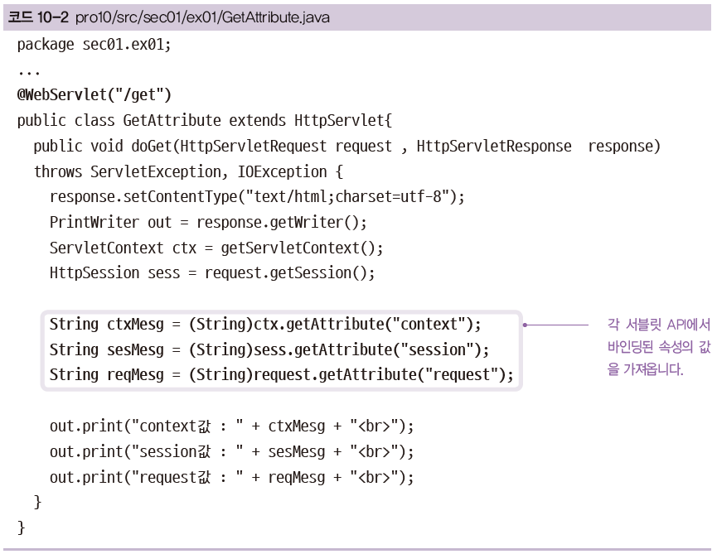
10장 서블릿의 필터와 리스너 기능
10.1 서블릿 속성과 스코프
3. 두 번째 서블릿인 GetAttribute 클래스를 다음과 같이 작성합니다.
protected

Slide 6
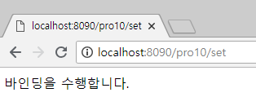
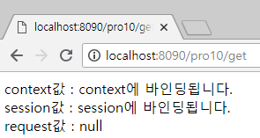
10장 서블릿의 필터와 리스너 기능
10.1 서블릿 속성과 스코프
4. 브라우저에서 /set으로 요청해 속성을 바인딩합니다.
5. Context와 Session 객체에 바인딩된 속성은 같은 브라우저에서 접근할 수 있으므로 값을 출력합니다.
앞의 요청과 다르므로 바인딩
된 속성이 유지되지 않음
[비교] 디스패처 포워딩을 이용하여 get100101 서블릿을 호출하도록 set100101에 구현하면
이 방식은 첫번째 요청을 그대로 이용하여 get100101 서블릿이 호출된 것입니다.
이런 경우 요청은 하나의 요청이 두개의 서블릿에 의해 사용됩니다.

Slide 7
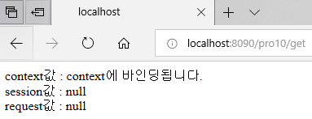
10장 서블릿의 필터와 리스너 기능
10.1 서블릿 속성과 스코프
6. 인터넷 익스플로러에서 /get으로 요청해 볼까요? 익스플로러에서 요청했기 때문에 이번에는 크롬의 세션 객체에는
접근할 수 없어 null을 출력합니다.
다른 브라우저라서
세션도 다르므로 속성이 유지되지 않습니다.

Slide 8
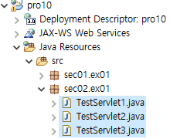
10장 서블릿의 필터와 리스너 기능
10.2 서블릿의 여러 가지 URL 패턴
URL 패턴(서블릿 매핑이름)
서블릿 매핑 시 사용되는 가상의 이름
클라이언트가 브라우저에서 요청할 때 사용되며
서블릿에 구현 시에 반드시 /(슬래시)로 시작해야함
이름까지 일치, 디렉터리까지 일치, 확장자만 일치하는 세가지로 나뉘어짐
10.2.1 서블릿에 여러 가지 URL 패턴 적용 실습
1. 다음과 같이 TestServlet1~3 클래스 파일을 준비합니다.

Slide 9
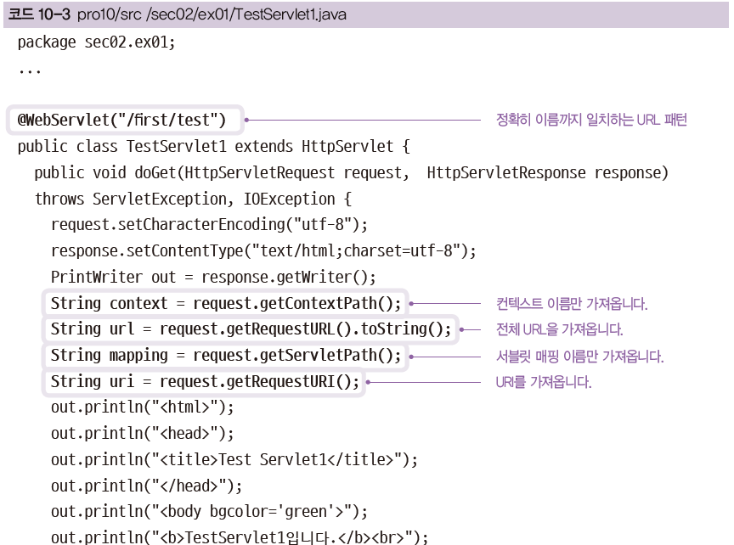
10장 서블릿의 필터와 리스너 기능
10.2 서블릿의 여러 가지 URL 패턴
2. 첫 번째 서블릿인 TestServlet1 클래스를 다음과 같이 작성합니다.
/first/test100201
protected

Slide 10
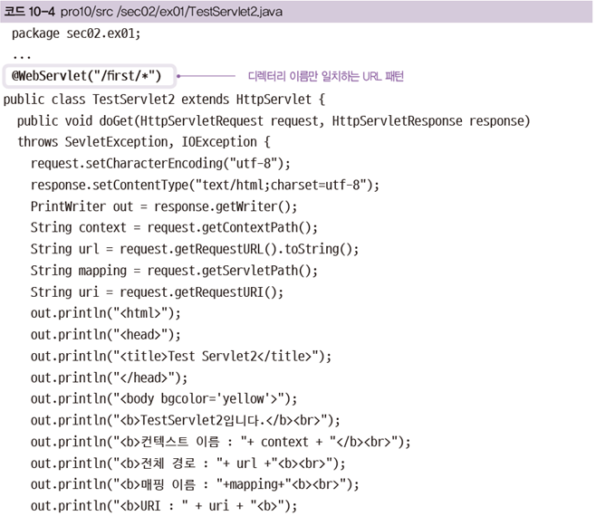
10장 서블릿의 필터와 리스너 기능
10.2 서블릿의 여러 가지 URL 패턴
3. 두 번째 서블릿인 TestServlet2 클래스를 다음과 같이 작성합니다.
protected

Slide 11
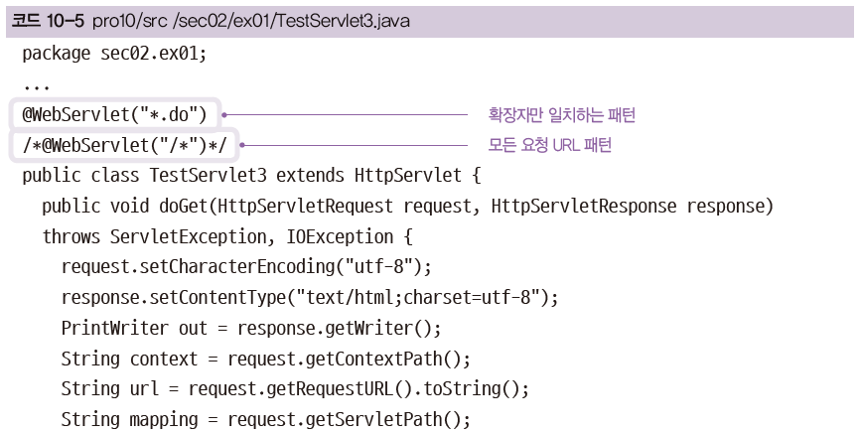
10장 서블릿의 필터와 리스너 기능
10.2 서블릿의 여러 가지 URL 패턴
4. 세 번째 서블릿인 TestServlet3 클래스를 다음과 같이 작성합니다.
protected
...

Slide 12
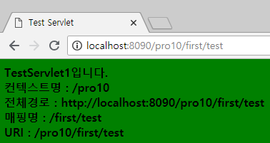
10장 서블릿의 필터와 리스너 기능
10.2 서블릿의 여러 가지 URL 패턴
5. 각각의 매핑 이름으로 요청해 보겠습니다. 우선 정확한 매핑 이름(/first/test)으로 요청한 경우에는
다음과 같이 출력됩니다.

Slide 13
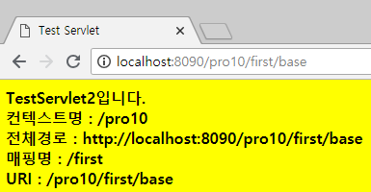
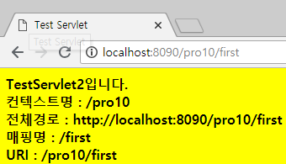
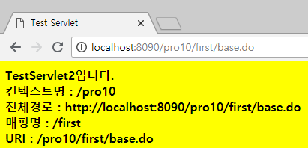
10장 서블릿의 필터와 리스너 기능
10.2 서블릿의 여러 가지 URL 패턴
6. 디렉터리 이름만 일치하는 경우에는 각각 다음과 같이 출력됩니다.
디렉토리명(‘/first/’)만 일치하는 경우
디렉토리명(”’/first/base.do’)만 일치하는 경우

Slide 14
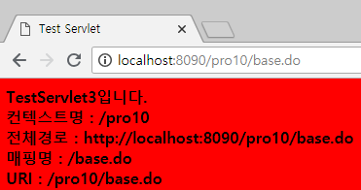
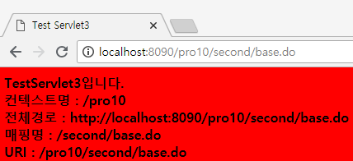
10장 서블릿의 필터와 리스너 기능
10.2 서블릿의 여러 가지 URL 패턴
7. 다음은 확장자가 일치했을 경우의 출력 결과로, 각각 /base.do와 /second/base.do로 요청했을 때의 출력
결과입니다.
확장자 .do(‘/base.do’)로 요청 시
/second/base.do’로 요청 시
우선순위(1이 우선순위가 높고 4로 갈수록 낮아집니다.)
1. @WebServlet("/first/test") //전체이름 일치
2. @WebServlet("/first/*") //디렉토리 이름만 일치시킨 URL 패턴
3. @WebServlet("*.do") //확장자만 일치하는 패턴
4. @WebServlet("/*") //모든 요청 URL

Slide 15
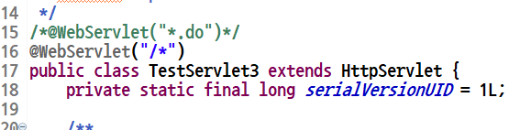
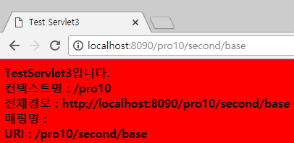
10장 서블릿의 필터와 리스너 기능
10.2 서블릿의 여러 가지 URL 패턴
8. 다음은 TestServlet3 클래스의 URL 패턴을 /*로 설정한 후 요청한 결과입니다.
@WebServlet("*.do")를 주석 처리하고, @WebServlet("/*")을 입력하여 실행합니다.
9. 톰캣을 다시 실행한 후 /second/base로 요청하여 결과를 출력합니다.
확장명 없이 요청 시 출력
확장명은 지정하지 않을 수도 있고, do 대신 자신이 원하는 이름으로 지정해서 사용할 수 있음
확장명을 do로 요청하는 경우는 일반적으로 MVC나 프레임워크에서 많이 쓰는 확장명임

Slide 16
10장 서블릿의 필터와 리스너 기능
10.3 Filter API
필터(Filter)
브라우저에서 서블릿에 요청하거나 응답할 때 미리 요청이나 응답과 관련해 여러 가지 작업을 처리하는 기능
요청이나 응답 시 공통적인 작업을 처리하는데 이용됨
필터 기능 수행 과정
처리
처리
서블릿
필터1
필터2

Slide 17
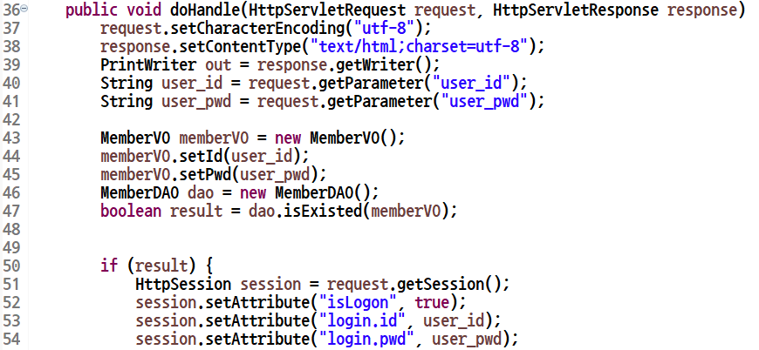
10장 서블릿의 필터와 리스너 기능
10.3 Filter API
request에 인코딩 설정
서블릿에서 일일이 인코딩을 구현하는 것이 아니라 필터에서 먼저 처리하면 편리함.

Slide 18
10장 서블릿의 필터와 리스너 기능
10.3 Filter API
필터 용도
요청 필터
사용자 인증 및 권한 검사
요청 시 요청 관련 로그 작업
인코딩 기능
응답 필터
응답 결과에 대한 암호화 작업
서비스 시간 측정
필터 관련 API
javax.servlet.Filter
javax.servlet.FilterChain
javax.servlet.FilterConfig

Slide 19
10장 서블릿의 필터와 리스너 기능
10.3 Filter API
Filter 인터페이스에 선언된 메서드
메서드 | 기능
destroy() | 필터 소멸 시 컨테이너에 의해 호출되어 종료 작업을 수행합니다.
doFilter() | 요청/응답 시 컨테이너에 의해 호출되어 기능을 수행합니다
init() | 필터 생성 시 컨테이너에 의해 호출되어 초기화 작업을 수행합니다.
FilterConfig의 메서드
메서드 | 기능
getFilterName() | 필터 이름을 반환합니다.
getInitParameter(String name) | 매개변수 name에 대한 값을 반환합니다.
getServletContext() | 서블릿 컨텍스트 객체를 반환합니다.

Slide 20
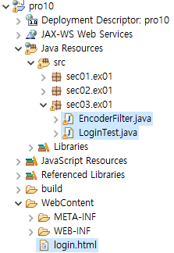
10장 서블릿의 필터와 리스너 기능
10.3 Filter API
10.3.1 사용자 정의 Filter 만들기
Filter 매핑 방법
애너테이션을 이용하는 방법
web.xml에 설정하는 방법
10.3.2 Filter를 이용한 UTF-8 인코딩 구성 실습
1. 다음과 같이 LoginTest, EncoderFilter 클래스 파일을 준비합니다.

Slide 21
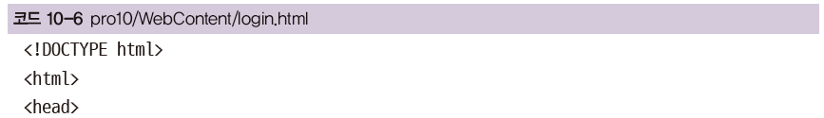
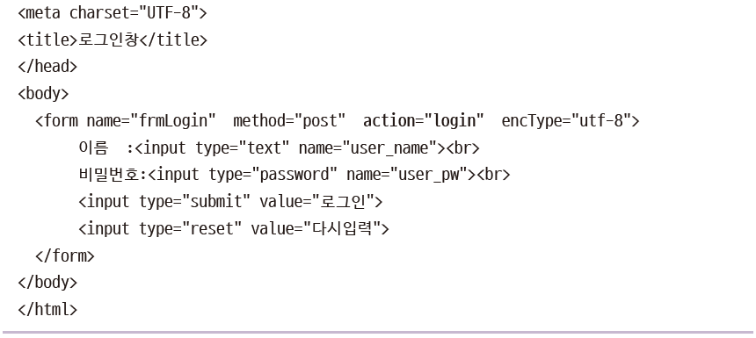
10장 서블릿의 필터와 리스너 기능
10.3 Filter API
2. 로그인창에서 ID 대신 이름을 입력한 후 서블릿으로 전송하도록 login.html을 작성합니다.

Slide 22
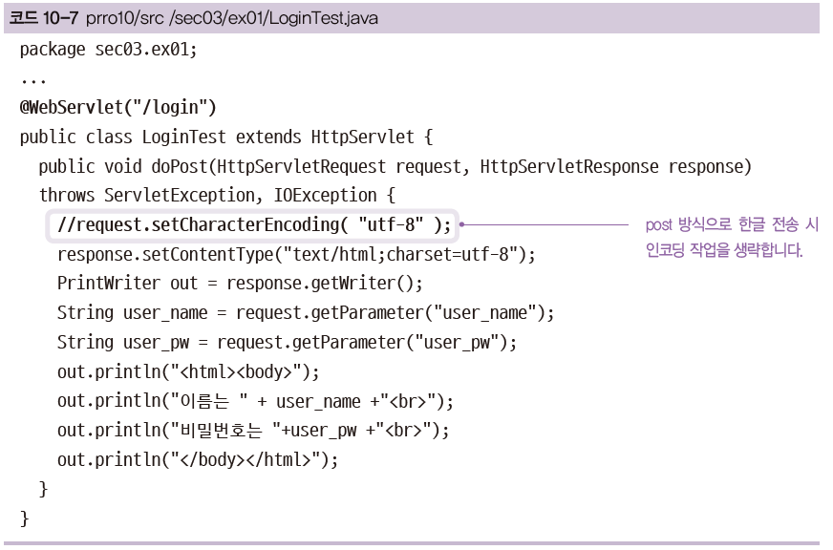
10장 서블릿의 필터와 리스너 기능
10.3 Filter API
3. LoginTest 클래스를 다음과 같이 작성합니다.
protected

Slide 23
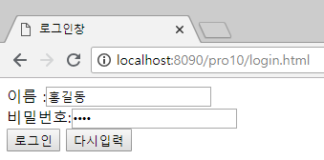
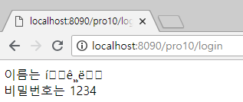
10장 서블릿의 필터와 리스너 기능
10.3 Filter API
4. 다음은 인코딩 처리를 하지 않았을 때의 출력 결과입니다. 한글이 깨져서 표시되는 것을 볼수 있죠?

Slide 24
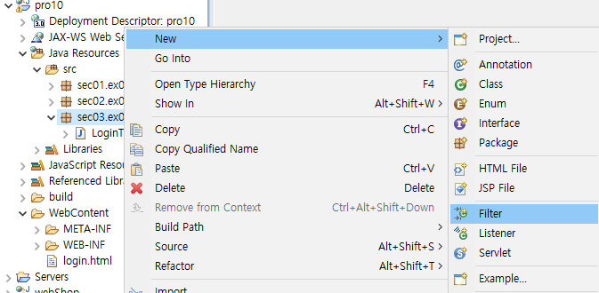
10장 서블릿의 필터와 리스너 기능
10.3 Filter API
5. 이번에는 필터를 이용해 한글 인코딩 기능을 구현해 보겠습니다. sec03.ex01 패키지를 선택하고 마우스 오른쪽
버튼을 클릭한 후 New > Filter를 선택합니다.

Slide 25
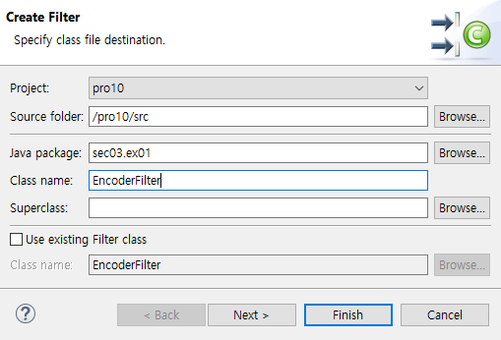
10장 서블릿의 필터와 리스너 기능
10.3 Filter API
6. Class name으로 EncoderFilter를 입력하고 Next를 클릭합니다.

Slide 26
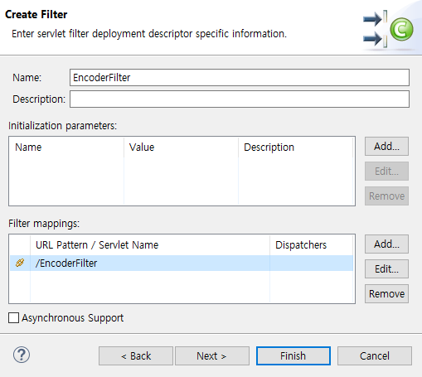
10장 서블릿의 필터와 리스너 기능
10.3 Filter API
7. Filter mappings에서 /EncoderFilter를 선택한 후 Edit를 클릭합니다.

Slide 27
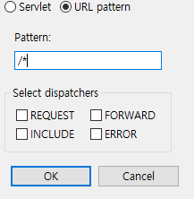
10장 서블릿의 필터와 리스너 기능
10.3 Filter API
8. 모든 요청에 대해 필터 기능을 수행하도록 Pattern을 /*로 수정합니다.

Slide 28
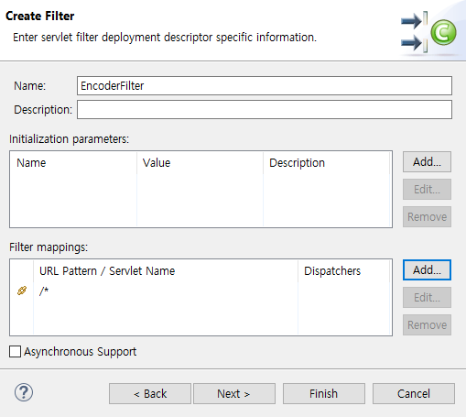
10장 서블릿의 필터와 리스너 기능
10.3 Filter API
9. URL Pattern에서 /*을 확인하고 Next를 클릭합니다.

Slide 29
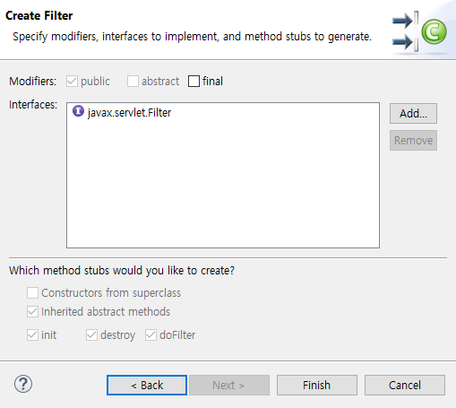
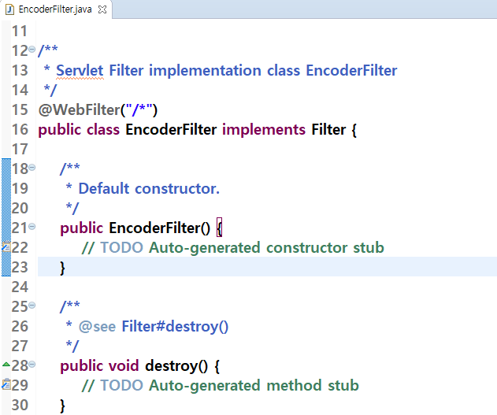
10장 서블릿의 필터와 리스너 기능
10.3 Filter API
10. Finish를 클릭하여 필터 클래스가 생성된 것을 확인합니다.

Slide 30
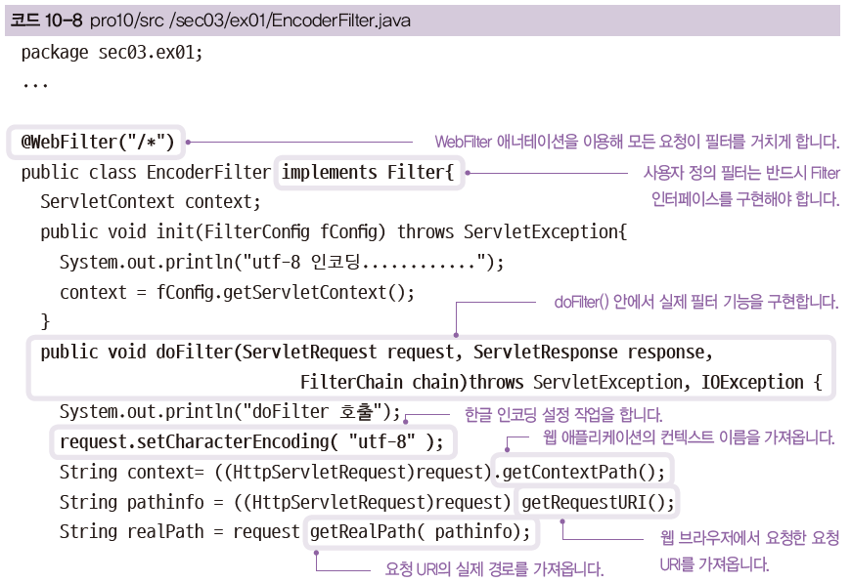
10장 서블릿의 필터와 리스너 기능
10.3 Filter API
11. 이제 다음과 같이 EncoderFilter 클래스를 작성합니다.

Slide 31
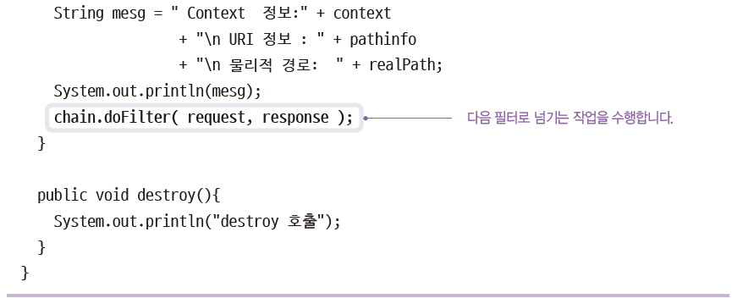
10장 서블릿의 필터와 리스너 기능
10.3 Filter API

Slide 32
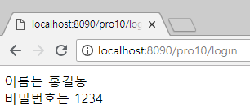
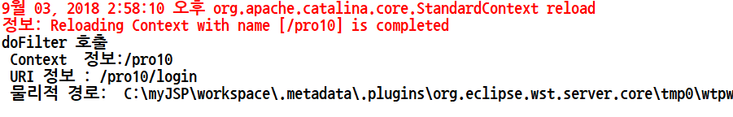
10장 서블릿의 필터와 리스너 기능
10.3 Filter API
12. 톰캣을 재실행하고 로그인창에서 한글을 입력합니다.

Slide 33
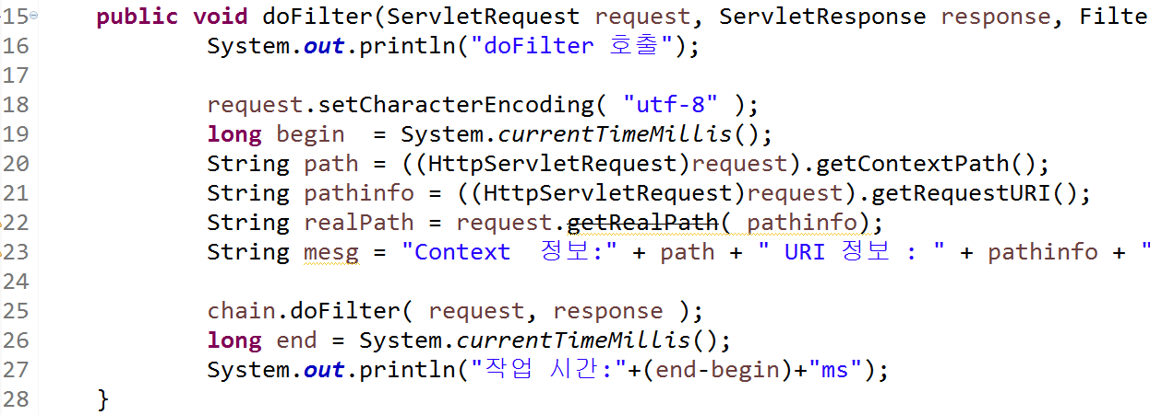
10장 서블릿의 필터와 리스너 기능
10.3 Filter API
10.3.3 응답 필터 사용
요청 필터 기능
응답 필터 기능
chain.doFilter(request, response); 실행문의 위치를 기준으로
- 위쪽에 위치한 코드는 요청 필터 기능을 수행함
- 아래에 위치한 코드는 응답 필터 기능을 수행함

Slide 34
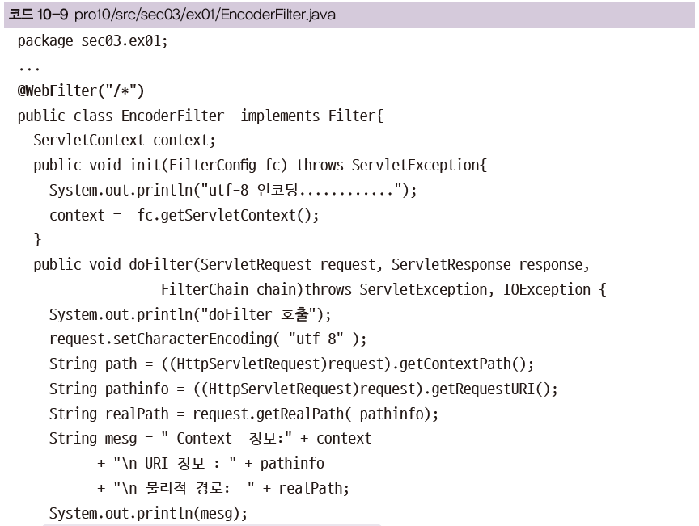
10장 서블릿의 필터와 리스너 기능
10.3 Filter API
10.3.4 응답 필터 기능으로 작업 시간 구하기
1. 앞 절의 EncoderFilter 클래스를 그대로 사용합니다. chain.doFilter() 메서드 위아래에요청 전과 후의 시각을
구하는 코드를 각각 추가합니다.

Slide 35
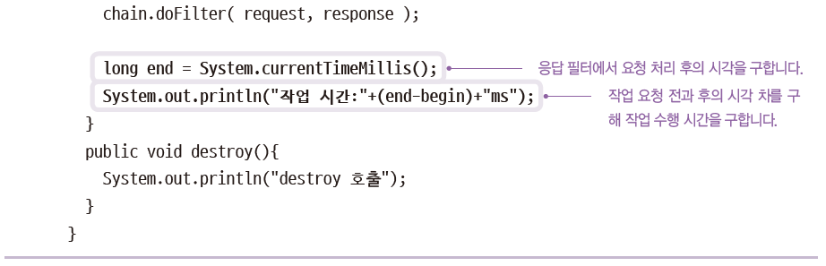
10장 서블릿의 필터와 리스너 기능
10.3 Filter API

Slide 36
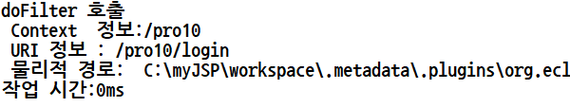
10장 서블릿의 필터와 리스너 기능
10.3 Filter API
2. 실행하면 다음과 같이 로그인 요청 작업에 걸린 시간을 콘솔로 출력합니다. 로컬 PC에서의실습이므로 너무 빨라
0ms를 표시합니다.

Slide 37
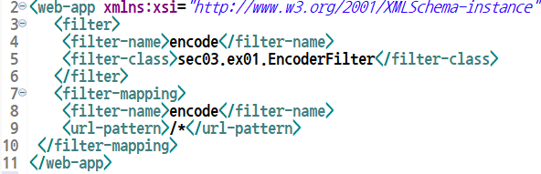
10장 서블릿의 필터와 리스너 기능
10.3 Filter API
web.xml에 필터 설정하기

Slide 38
10장 서블릿의 필터와 리스너 기능
10.4 여러 가지 서블릿 관련 Listener API
Listener API
서블릿에서 발생하는 이벤트에 대해서 처리를 할 수 있는 기능
서블릿 관련 여러가지 리스너들(인터페이스)
서블릿 관련 리스너 | 추상 메서드 | 기능
ServletContextAttributeListener | attributeAdded() attributeRemoved() attributeReplaced() | Context 객체에 속성 추가/제거/수정 이벤트 발생 시 처리합니다.
HttpSessionListener | sessionCreated() sessionDestroyed() | 세션 객체의 생성/소멸 이벤트 발생 시 처리합니다
ServletRequestListener | requestInitialized() requestDestroyed() | 클라이언트의 요청 이벤트 발생 시 처 리합니다
ServletRequestAttributeListener | attributedAdded() attributedRemoved() attributeReplaced() | 요청 객체에 속성 추가/제거/수정 이벤 트 발생 시 처리합니다
HttpSessionBindingListener | valueBound() valueUnbound() | 세션에 바인딩/언바인딩된 객체를 알려 주는 이벤트 발생 시 처리합니다
HttpSessionAttributeListener | attributedAdded() attributedRemoved() attributeReplaced() | 세션에 속성 추가/제거/수정 이벤트 발 생 시 처리합니다
ServletContextListener | contextInitialized() contextDestroyed() | 컨텍스트 객체의 생성/소멸 이벤트 발 생 시 처리합니다
HttpSessionActivationListener | sessionDidActivate() sessionWillPassivate() | 세션의 활성화/비활성화 이벤트 발생 시 처리합니다

Slide 39
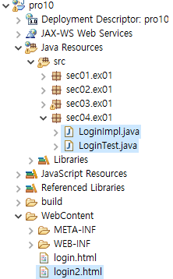
10장 서블릿의 필터와 리스너 기능
10.4 여러 가지 서블릿 관련 Listener API
10.4.1 HttpSessionBindingListener 이용해 로그인 접속자수 표시
1. 다음과 같이 실습 파일을 새로 준비합니다.
LoginTest는 서블릿클래스.
LoginImpl 은 자바 클래스.

Slide 40
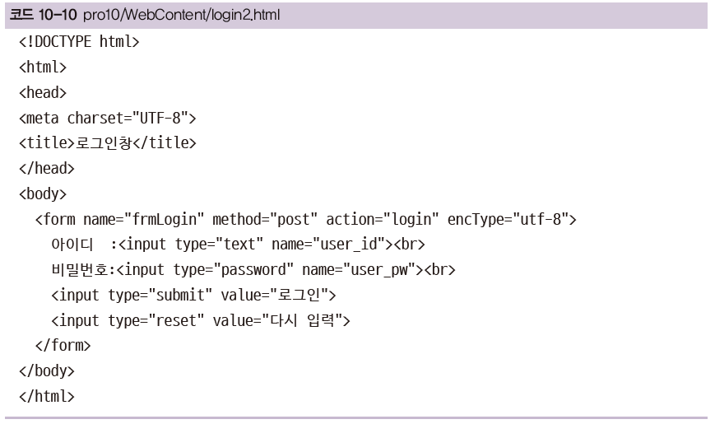
10장 서블릿의 필터와 리스너 기능
10.4 여러 가지 서블릿 관련 Listener API
2. ID와 비밀번호를 입력하여 전송하는 로그인창을 작성합니다.

Slide 41
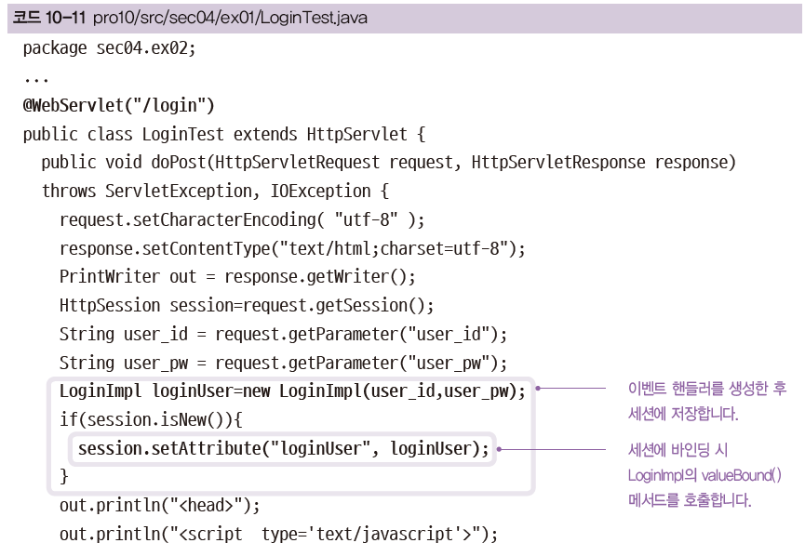
10장 서블릿의 필터와 리스너 기능
10.4 여러 가지 서블릿 관련 Listener API
3. LoginTest 클래스를 다음과 같이 작성합니다.
protected

Slide 42
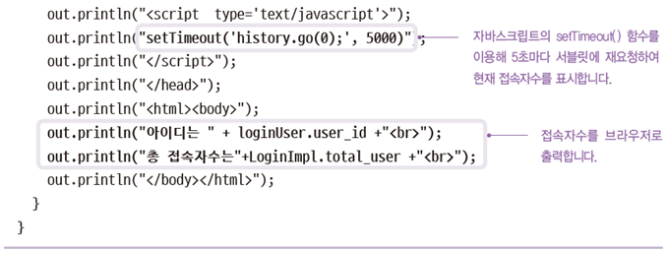
10장 서블릿의 필터와 리스너 기능
10.4 여러 가지 서블릿 관련 Listener API

Slide 43
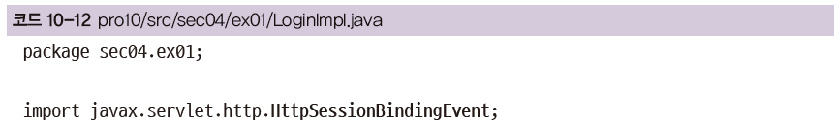
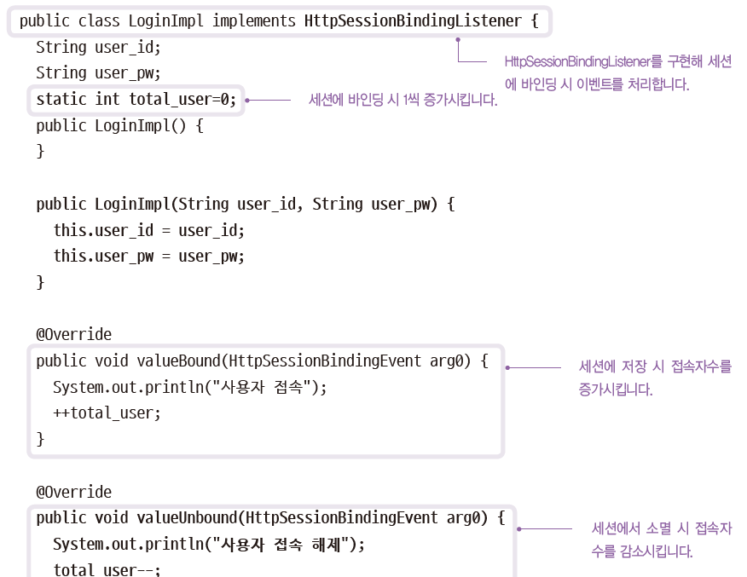
10장 서블릿의 필터와 리스너 기능
10.4 여러 가지 서블릿 관련 Listener API
4. LoginImpl 클래스를 다음과 같이 작성합니다.

Slide 44
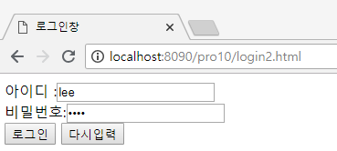
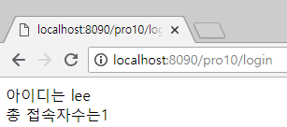
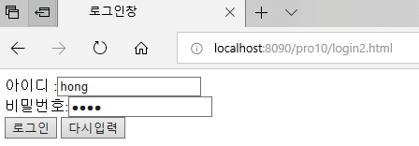

10장 서블릿의 필터와 리스너 기능
10.4 여러 가지 서블릿 관련 Listener API
5. 서로 다른 종류의 브라우저에서 접속하여 실행 결과를 확인해 보겠습니다. 우선 크롬에서로그인하면 접속자
ID와 접속자수가 표시됩니다.
6. 이번에는 익스플로러에서 로그인하면 다음과 같이 접속자 ID와 접속자수가 표시됩니다.

Slide 45

10장 서블릿의 필터와 리스너 기능
10.4 여러 가지 서블릿 관련 Listener API
7. 5초 후 크롬에서는 접속자수가 갱신되어 표시됩니다.
HttpSessionBindingListener를 구현한 LoginImpl 클래스는 리스너를 따로 등록할 필요가 없습니다.
➔ HttpSessionBindingListener 구현 객체는 @WebListener 어노테이션을 명시하지 않아도
동작합니다. ➔ @WebListener 어노테이션으로 톰캣에 등록하지 않아도 자동으로
등록되어 동작됩니다.

Slide 46

10장 서블릿의 필터와 리스너 기능
10.4 여러 가지 서블릿 관련 Listener API
10.4.2 HttpSessionListener 이용해 로그인 접속자수 표시
1. 다음과 같이 실습 파일을 준비합니다.

Slide 47

10장 서블릿의 필터와 리스너 기능
10.4 여러 가지 서블릿 관련 Listener API
2. 첫 번째 서블릿인 LoginTest 클래스 파일을 다음과 같이 수정합니다.
protected

Slide 48

10장 서블릿의 필터와 리스너 기능
10.4 여러 가지 서블릿 관련 Listener API

Slide 49

10장 서블릿의 필터와 리스너 기능
10.4 여러 가지 서블릿 관련 Listener API
3. LogoutTest 클래스를 다음과 같이 작성합니다.
protected
protected
private

Slide 50

10장 서블릿의 필터와 리스너 기능
10.4 여러 가지 서블릿 관련 Listener API

Slide 51

10장 서블릿의 필터와 리스너 기능
10.4 여러 가지 서블릿 관련 Listener API
1. sec04.ex02 패키지를 선택하고 마우스 오른쪽 버튼을 클릭한 후 New > Listener를 선택합니다.

Slide 52

10장 서블릿의 필터와 리스너 기능
10.4 여러 가지 서블릿 관련 Linstener API
2. Class name으로 LoginImpl을 입력하고 Next를 클릭합니다.

Slide 53

10장 서블릿의 필터와 리스너 기능
10.4 여러 가지 서블릿 관련 Listener API
3. HttpSessionListener에 체크하고 Next를 클릭합니다.

Slide 54

10장 서블릿의 필터와 리스너 기능
10.4 여러 가지 서블릿 관련 Listener API
4. Finish를 클릭합니다.

Slide 55

10장 서블릿의 필터와 리스너 기능
10.4 여러 가지 서블릿 관련 Listener API
5. @WebListener 애너테이션으로 리스너가 등록된 것을 확인할 수 있습니다.

Slide 56


10장 서블릿의 필터와 리스너 기능
10.4 여러 가지 서블릿 관련 Listener API
6. 리스너를 등록한 이벤트 핸들러를 이용해서 세션을 생성할 때는 sessionCreated() 메서드로 이벤트를 처리하고,
세션을 삭제할 때는 sessionDestroyed() 메서드로 이벤트를 처리합니다.

Slide 57

10장 서블릿의 필터와 리스너 기능
10.4 여러 가지 서블릿 관련 Listener API

Slide 58




10장 서블릿의 필터와 리스너 기능
10.4 여러 가지 서블릿 관련 Listener API
7. 실행하면 사용자마다 로그인/로그아웃 시 접속자수와 접속자 ID를 표시해 줍니다. 다음은 첫 번째 아이디로
로그인한 결과입니다.
8. 이번에는 인터넷 익스플로러에서 두 번째 ID로 로그인하면 다음과 같이 현재 접속자수와 접속자 ID가 출력됩니다.

Slide 59


10장 서블릿의 필터와 리스너 기능
10.4 여러 가지 서블릿 관련 Listener API
9. 다시 크롬에서 화면을 갱신하면 다음과 같이 현재 접속자수와 접속자 ID가 표시됩니다.
10. 익스플로러에서 로그아웃을 클릭합니다.

Slide 60

10장 서블릿의 필터와 리스너 기능
10.4 여러 가지 서블릿 관련 Listener API
11. 크롬에서 화면을 재요청하면 다음과 같이 현재 접속자수와 접속자 ID가 표시됩니다.

Slide 61
10장 서블릿의 필터와 리스너 기능
10.4 여러 가지 서블릿 관련 Listener API
실습 예제
1. 사용자는 자신의 아이디로 모든 기기에서 한 번만 로그인 가능하게 구현하라.
2. 하나의 아이디로 모든 기기에서 동시에 접속 가능 횟수를 5회로 구현하라.
방법
로그인 시 기존 로그인 정보를 ServletContext에서 얻습니다.
로그인 아이디와 로그인 정보의 아이디가 같은 지 체크합니다.
로그인 정보에 아이디가 없으면 로그인 아이디를 ServletContext에 바인딩 후 로그인 합니다.
로그인 정보가 이미 존재하면 “이미 로그인 중입니다.”라는 메시지를 표시합니다.

